Slide 1
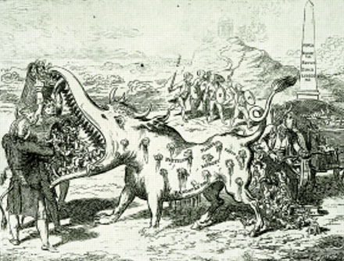
Противостояние общества и государственной медицинской политики:
Английский исторический опыт
Е. Пескин
IV Лебедевские чтения, май 2008

Slide 2
“How is it that Liberalism, in getting more and more into power, has grown more and more coercive in its legislation?”
Herbert Spencer, 1884

Slide 3
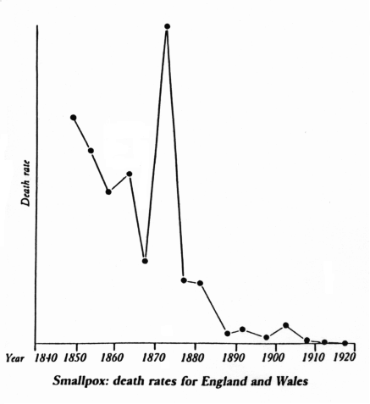

Slide 4
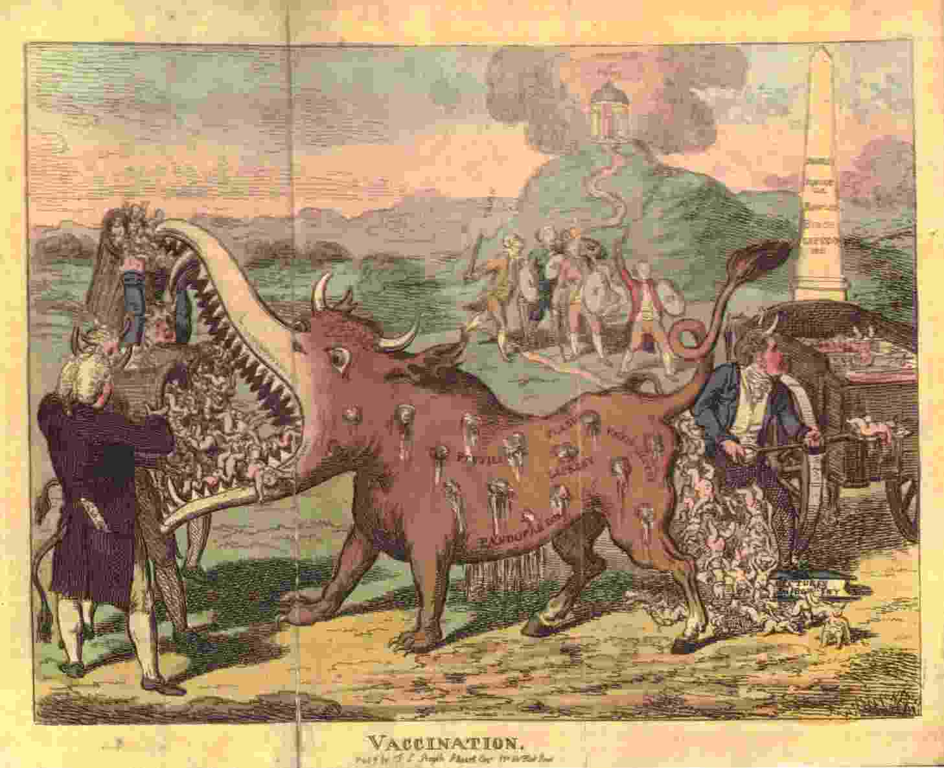

Slide 5



Slide 6
THEY MIGHT
AS WELL
BRAND US

Slide 7
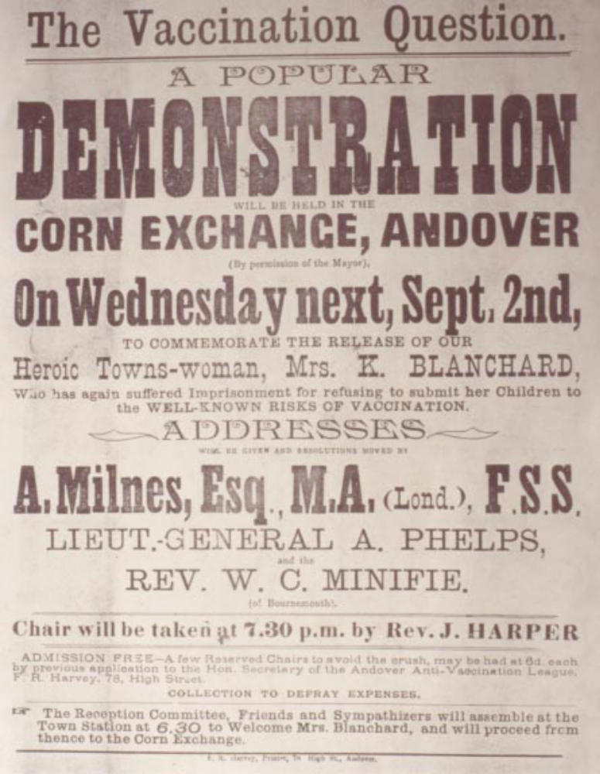

Slide 8
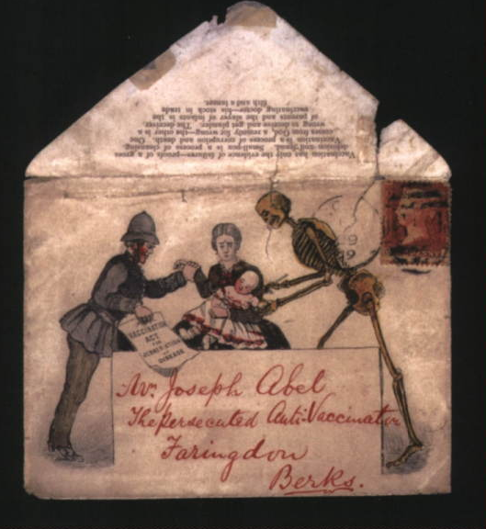

Slide 9
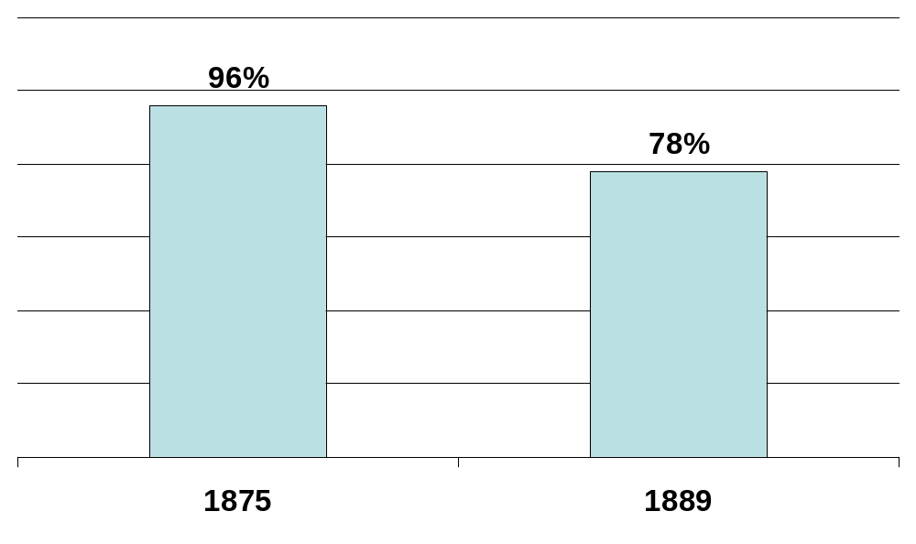

Slide 10
1898 – отказ по убеждениям
  (conscience clause)
1907 – заявительный отказ по убеждениям

Slide 11
“Государство не имеет права жертвовать
ни одним человеком, хотя бы даже для
сохранения миллионов, потому что каждый индивид имеет невознаградимую
цену и стоит столько же, сколько миллион других. Подвергать же человека операции, которая в лучшем случае не приносит никакой пользы, но во многих других ставит на карту его здоровье и жизнь, - это акт несправедливого посягательства на свободу личности, который не может быть оправдан даже в видах безопасности частных лиц.”
Д-р Лев Бразоль. «Мнимая польза и действительный вред оспопрививания» (1884г.)

Slide 12
eugenegp.livejournal.com
eugenegp@yandex.ru

